Slide 1
Informationsveranstaltung zur Anpassungsqualifizierung für duale Berufe

Slide 2
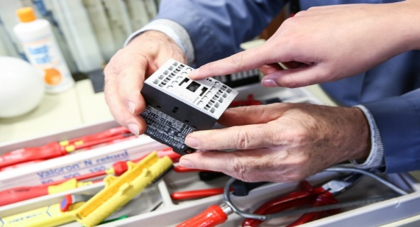
Anpassungsqualifizierung für duale Berufe
Voraussetzung für die Teilnahme: Bescheid der teilweisen Gleichwertigkeit von HWK/ IHK
Gemeinsame Suche nach Betrieben zur betrieblichen Praxiserprobung zum Ausgleich der fehlenden Kenntnisse
Ggf. Suche nach Qualifizierungsangeboten/ Weiterbildungen
Wenn Ausgleich erfolgt ist, kann der Folgeantrag gestellt werden

Slide 3
Fallbeispiel Friseurin aus Syrien
Bescheid Gleichwertigkeitsfeststellung der HWK, Verweis an DAA im Bescheid
Kontaktaufnahme, Erstellung Qualifizierungsplan, gemeinsame Suche nach möglichen Qualifizierungen oder Praktika
Kostenübernahme für die Teilnahme an Überbetrieblicher Lehrlingsunterweisung (ÜLU) von Jobcenter abgelehnt
Kontaktherstellung IHK BIZ, Aufnahme in Projekt „Externenprüfung“, Teilnahme an ÜLU
Diverse Praktika zum Ausgleich der fehlenden Fähigkeiten und Fertigkeiten über DAA
Folgeantrag

Slide 4
Herzlichen Dank für Ihre Aufmerksamkeit !
Nicole Kegel
Deutsche Angestellten-Akademie GmbH
Maxim-Gorki-Str. 31/37, Magdeburg
Tel. 0391-819002-10
Mail: nicole.kegel@daa.de

